Slide 1
과제_02
2022_LinearSystems_Part1_1.pdf 의 p14 하단의 표를
matlab을 활용하여 그래프로 그릴 것.

Slide 2
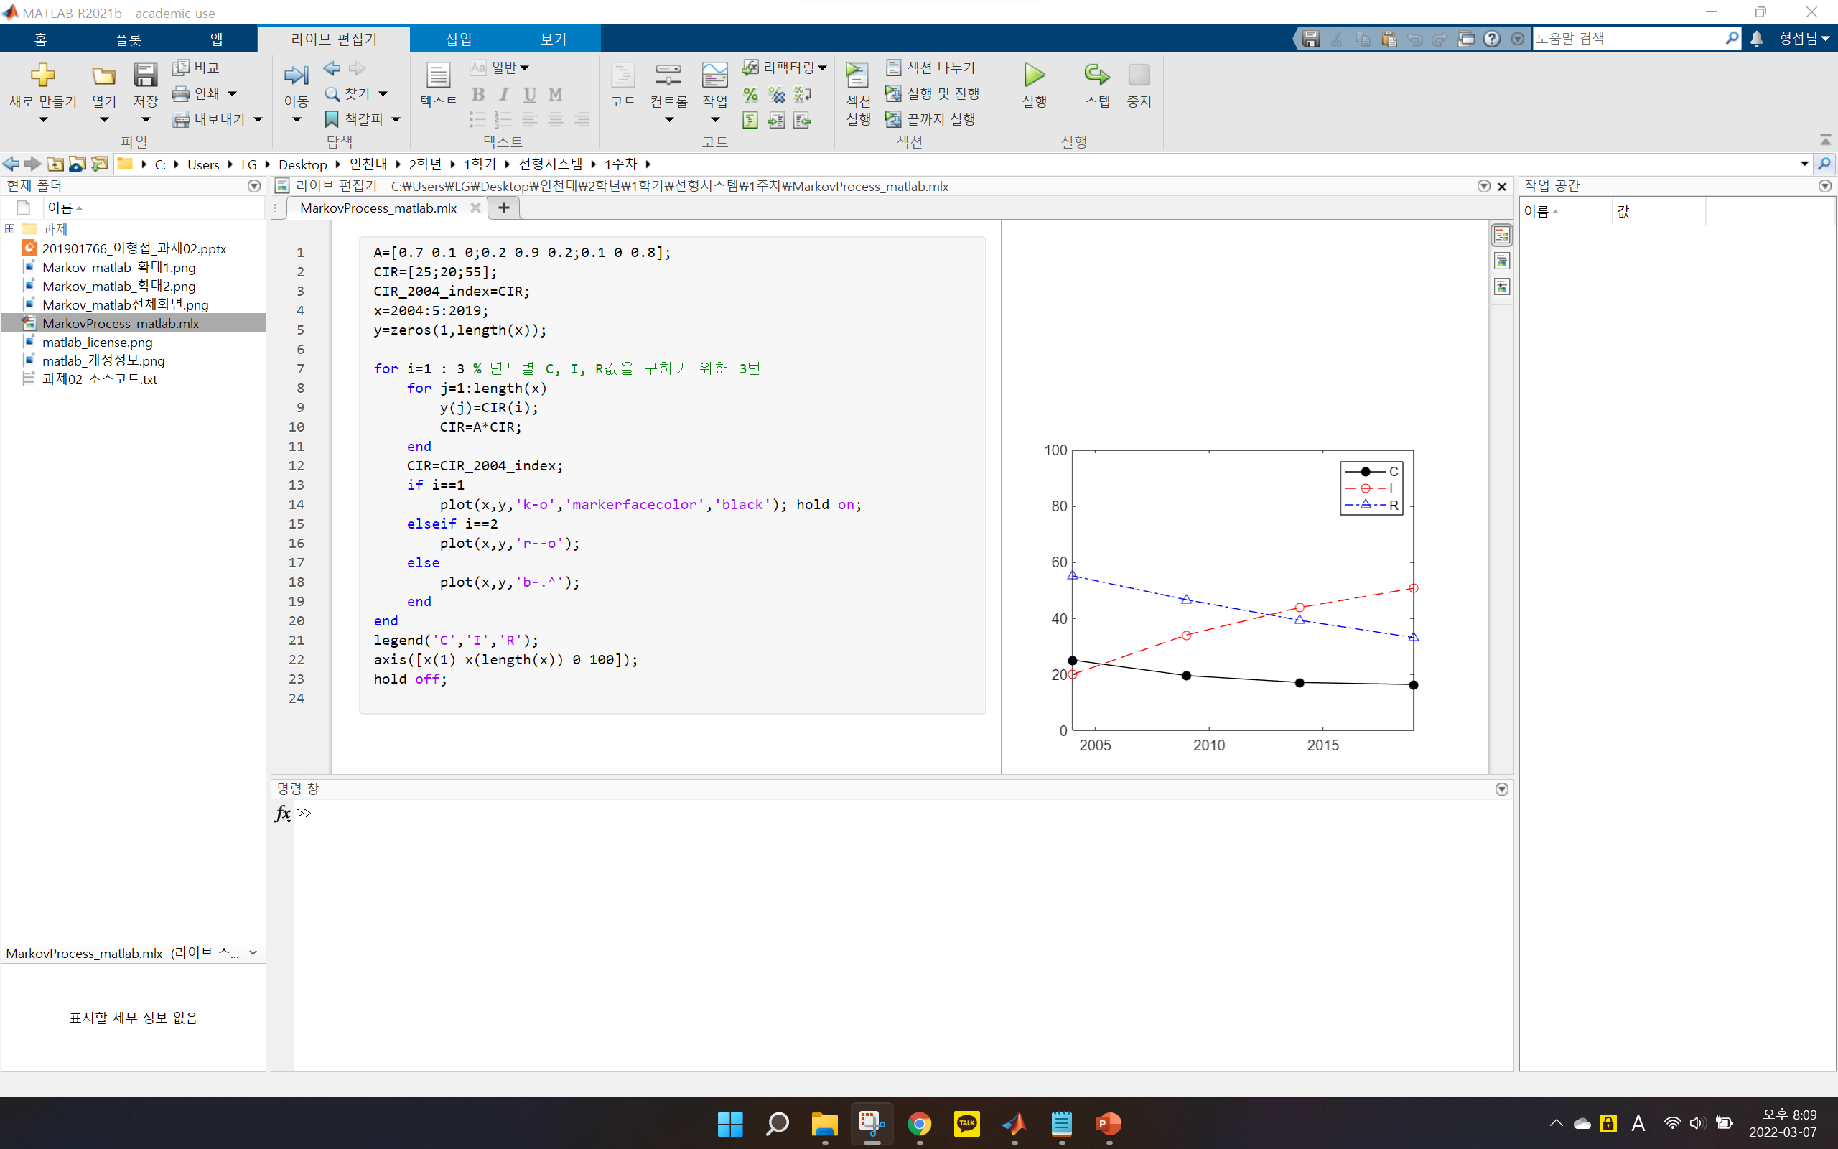
:: 코드 작성 후 생성된 그래프(전체화면) ::

Slide 3
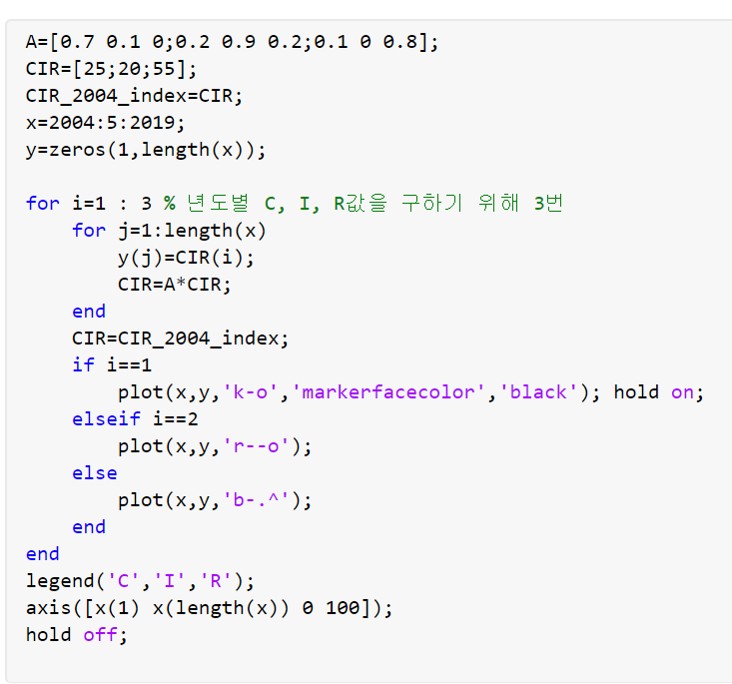
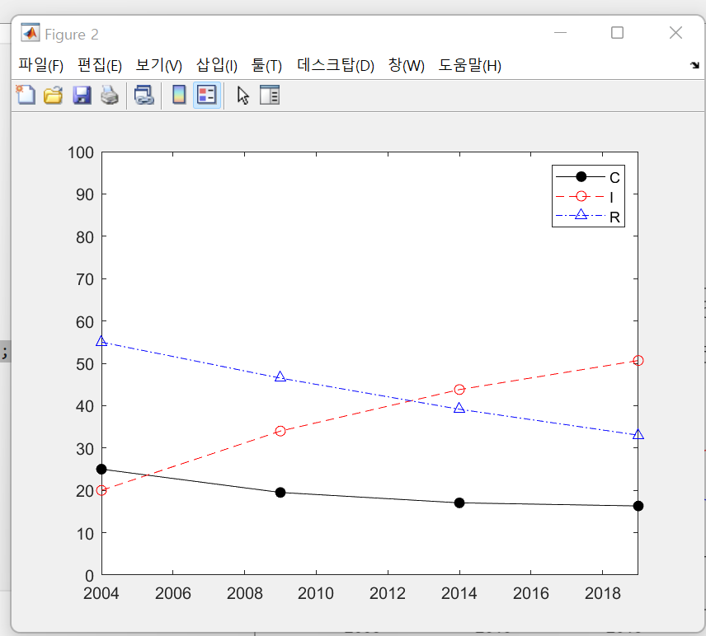
:: 코드 작성 후 생성된 그래프(확대) ::

Slide 4
:: 작성한 코드 첨부 ::
A=[0.7 0.1 0;0.2 0.9 0.2;0.1 0 0.8];
CIR=[25;20;55];
CIR_2004_index=CIR;
x=2004:5:2019;
y=zeros(1,length(x));
for i=1 : 3 % 년도별 C, I, R값을 구하기 위해 3번
for j=1:length(x)
y(j)=CIR(i);
CIR=A*CIR;
end
CIR=CIR_2004_index;
if i==1
plot(x,y,'k-o','markerfacecolor','black'); hold on;
elseif i==2
plot(x,y,'r--o');
else
plot(x,y,'b-.^');
end
end
legend('C','I','R');
axis([x(1) x(length(x)) 0 100]); hold off;

Slide 5
:: 코드 설명 ::
A=[0.7 0.1 0;0.2 0.9 0.2;0.1 0 0.8];
% A는 2004년 Stochastic matrix를 따온 행렬.
CIR=[25;20;55];
% CIR는 2004년 기준 C, I, R값.
CIR_2004_index=CIR;
% 추후 C, I, R 마다 각각 4번의 반복문을 통해 년도별 C, I, R값을 구하기 때문에
% C에 대한 반복문이 끝나고 I에 대한 반복문을
% 시작할 때 2019년이 아닌 2004년(초기)의 I값이 필요하기 때문에
% (R도 마찬가지)
% CIR_2004_index 에 초기값인 2004년의 C, I, R값을 저장.
x=2004:5:2019;
% x축은 2004년부터 5년씩 증가하여 2019년까지 알아봄
y=zeros(1,length(x));
% y(1)~y(4)에 4개의 년도별(2004 2009 2014 2019) C, I, R값을 대입하여
그래프를 그릴 예정.
% 추후 x가 2019년까지가 아니라 더 많이 알아볼 수 있음으로 코드수정이 쉽게 4가 아닌 length(x)

Slide 6
for i=1 : 3 % C, I, R값을 년도별로 그려야 하기 때문에 3번 반복.
for j=1:length(x) % 2004년부터 5년 증가하여 2019년까지임으로 4번 반복.
y(j)=CIR(i); % y(1)~y(4)까지 년도별 C값 I값, R값 대입.
CIR=A*CIR; % 직전의 상태와 해당년도의 확률행렬의 곱.
% 이 과정을 통해 해당 년도의 새로운 상태는 그 다음 년도의 직전의 상태로 만든다.
end
CIR=CIR_2004_index; % C값 그리면 I, I값 그리면 R값을 그려야 하기 때문에
% 2004년도 초기의 값으로 다시 세팅.

Slide 7
if i==1
plot(x,y,'k-o','markerfacecolor','black'); hold on;
% 년도별 C값에 ●으로 점을 찍고 검은색 실선으로 잇고 그래프 그리기.
% 겹쳐그리기 가능.
elseif i==2
plot(x,y,＇r--o’);
% 년도별 I값에 ○으로 점을 찍고 빨간색 점선으로 잇고 그래프 그리기.
else
plot(x,y,'b-.^’);
% 년도별 R값에 ▽ 으로 점을 찍고 파란색 -.-선으로 잇고 그래프 그리기.
end % if문 종료.
end % for문은 여기까지.
legend('C','I','R’); % 범례로 C, I, R을 그려서 Commercial area, Industrial area, Residential area라는 것을 알림.
axis([x(1) x(length(x)) 0 100]); % x축은 2004년부터 2019년까지, y축은 0부터 100까지.
hold off; % 겹쳐그리기 해제

